Slide 1



في رحلتك لتحقيق أحلامك.. سيخبرك البعض أنك ﻻتستطيع ، والبعض أنك تخاطر ، وبعضهم سيشعر بالغيرة ﻹنك وجدت طريقك في الحياة، لذا ﻻتسمح لهم بإيقاف رحلتك.. وواصل طريقك نحو القمة بثبات ، ولا تلتفت للاصوات الصغيرة خلفك.!
@manal_joory

Slide 2


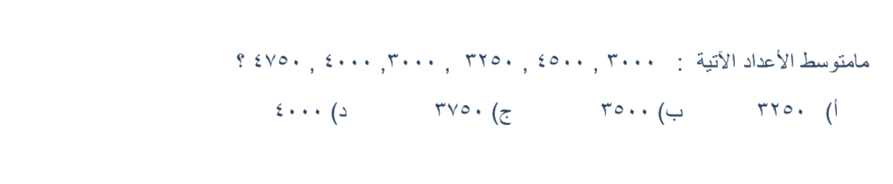

قدرات
@manal_joory

Slide 3
دوال كثيرات الحدود
@manal_joory

Slide 4

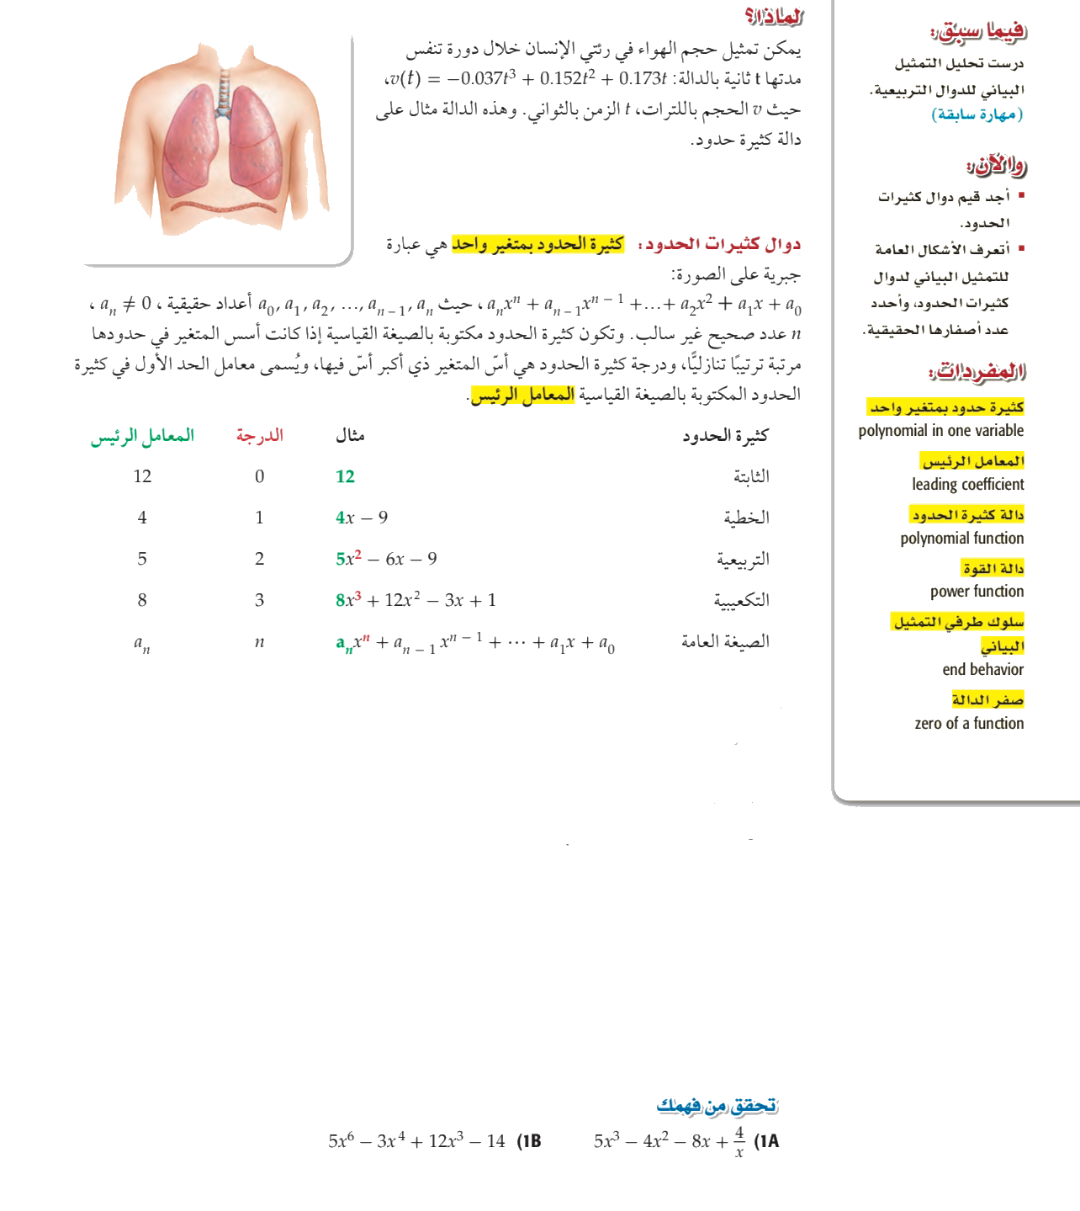
أهداف الدرس
@manal_joory

Slide 5

مفردات الدرس
@manal_joory

Slide 6
كيف تمثل الدالة التربيعية هندسيا؟
@manal_joory

Slide 7
@manal_joory

Slide 8

تحقق من فهمك
@manal_joory

Slide 9
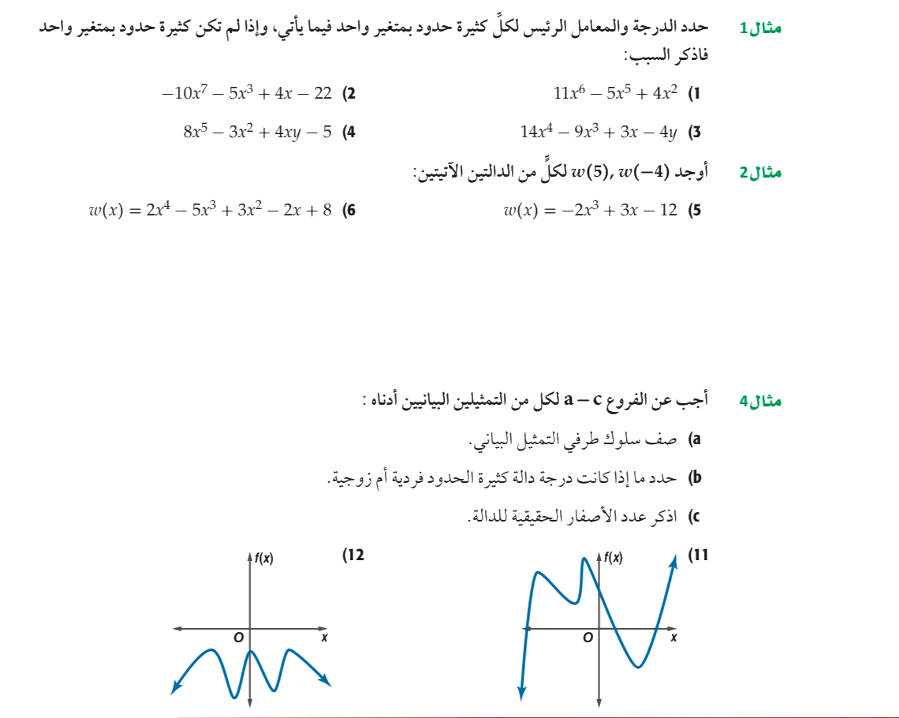
تأكد
@manal_joory

Slide 10
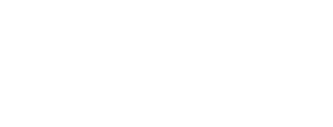

ايجاد قيمة دالة كثيرة حدود
تحقق من فهمك
@manal_joory

Slide 11

تأكد
@manal_joory

Slide 12
قيمة دالة كثيرة حدود
عند متغير
@manal_joory

Slide 13

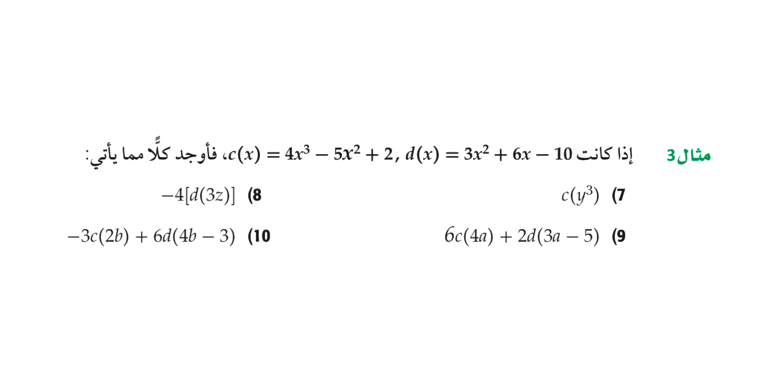
تأكد
@manal_joory

Slide 14
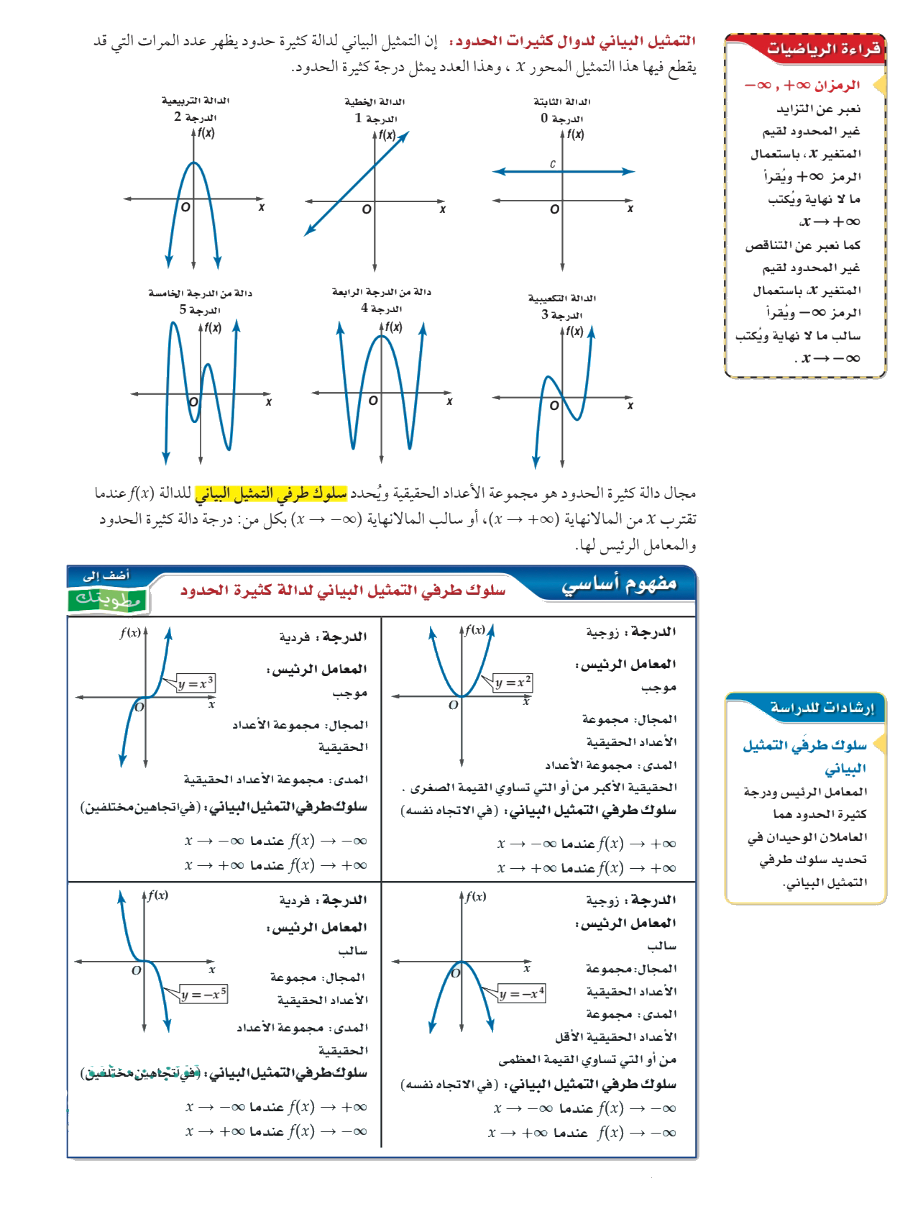
@manal_joory

Slide 15
@manal_joory

Slide 16
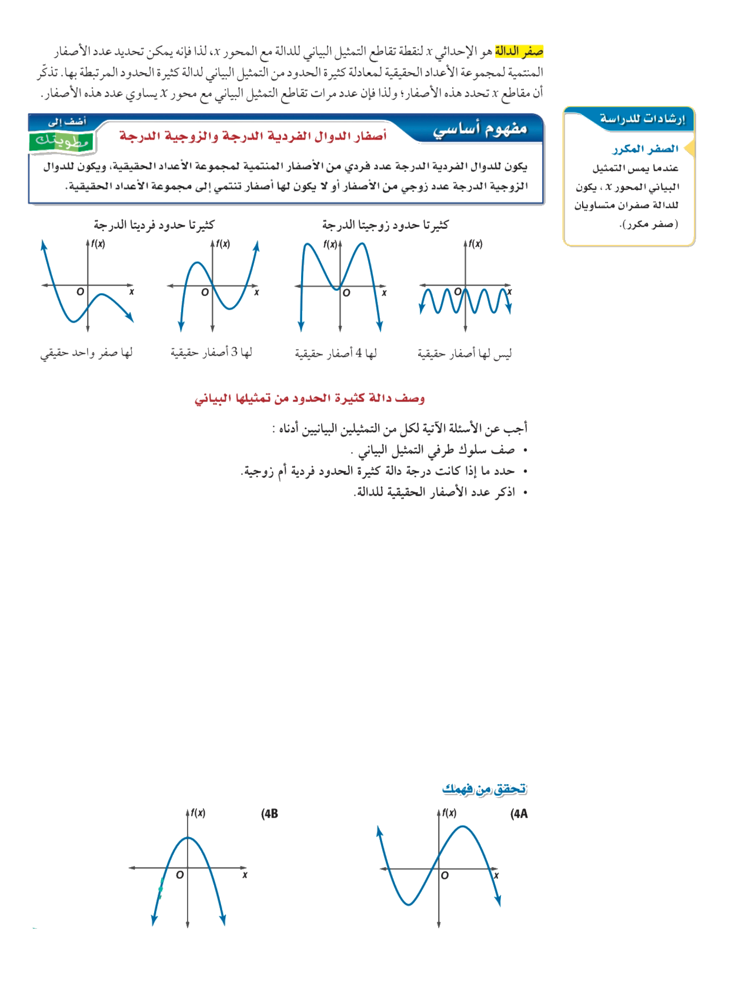
@manal_joory

Slide 17
تحقق من فهمك
@manal_joory

Slide 18

تأكد
@manal_joory

Slide 19
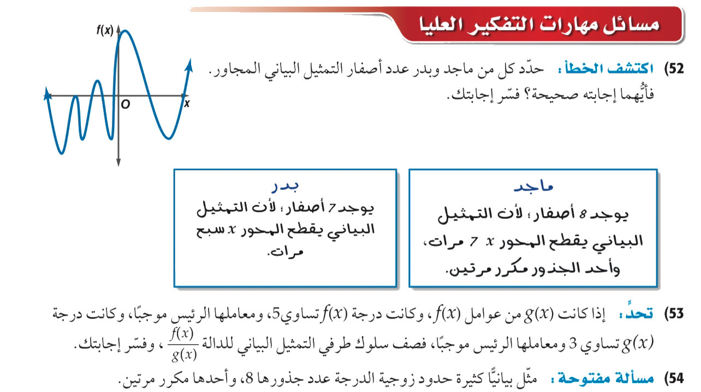
@manal_joory

Slide 20
@manal_joory

Slide 21

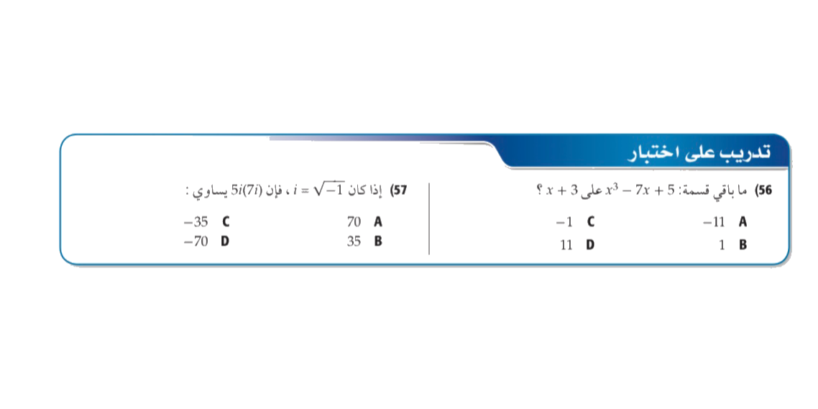
@manal_joory

